Slide 1

第
四
单
元
第15课 第二次世界大战

Slide 2
导入新课
波兰2019年9月1日举行多场活动纪念第二次世界大战爆发80周年，并以此缅怀战争中的死难者，呼吁人们铭记历史、珍惜和平，避免悲剧重演。
德国总统施泰因迈尔致辞，为二战中纳粹德国的罪行而向波兰人民请求原谅。他说：“我们永远不会忘记，我们要铭记，我们会铭记。”
1939年9月1日凌晨，纳粹德国向波兰驻军开炮，打响了第二次世界大战欧洲战场第一枪。
思考
为什么我们要铭记二战？它给世界带来怎样的影响？

Slide 3
学习目标
05-05
1
识记二战全面爆发的标志、进程、结果，反法西斯国家建立的雅尔塔会议等基本史实；
1.
2
概括二战爆发的原因，说出二战的主要战场，梳理二战的进程；
3
说出反法西斯联盟建立的标志及作用，概括雅尔塔会议的相关情况及二战的影响；

Slide 4
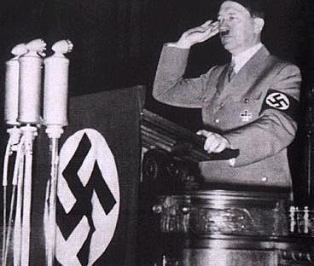
新课探究
目标导学一：二战的爆发及主要战场
07-18
1939年8月22日希特勒在德国高级军事会议上的讲话：
我明白，迟早会同波兰发生一场冲突，我早在今年春天已做决定……
接下来的最近几年里,我考虑应首先对付西方，然后才回头对付东方……
思考
希特勒所说的“西方”“东方”分别指谁？ 由此可见，他的战争计划是怎样的？
波兰 英法等 苏联

Slide 5
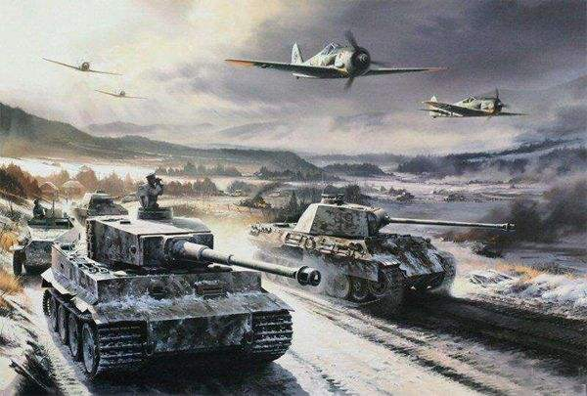
新课探究
第二次世界大战全面爆发的标志是什么？
1939年9月1日，德国闪击波兰，9月3日，英法对德宣战。

Slide 6
新课探究
到1939年时，我们当然有力量摧毁波兰一国。但无论在1938年还是在1939年， 实际上我们从来无力抗拒这些国家的联合攻击。我们在1939年之所以没有溃败，那只是因为，当我们进攻波兰时，在西部与23师德军对峙的将近110个师的英、法军队完全没有动作。
英、法推行绥靖政策
思考
结合材料和所学知识，说一说德国突袭波兰的原因。

Slide 7
主要战场
欧洲西线战场、北非战场、欧洲东线战场、太平洋战场
时间 | 进攻
1940年4月 | 德国进攻北欧
5月 | 德军突入法国北部
接着 | 德军对英国实施轰炸
1941年6月 | 向苏联发动进攻
10月 | 德军逼近莫斯科
12月7日 | 日军偷袭珍珠港美国海军基地
12月8日 | 美、英对日宣战；德、意也对美宣战
中国战场是世界反法西斯战争的东方主战场

Slide 8
新课探究
目标导学二：反法西斯联盟的建立及战争形势的转折
罗斯福说：“德日把不帮助轴心国的一切民族和国家都当作全体轴心国的共同敌人，这就是他们简单明确的总战略，所以只有类似的总战略才能抗衡它。”
思考
类似的总战略指什么？分析其形成的原因、标志和作用。
世界反法西斯同盟
1、原因：共同的敌人，共同的利益
2、标志：1942年元旦，《联合国家宣言》签署
3、作用：扭转战争的形势

Slide 9
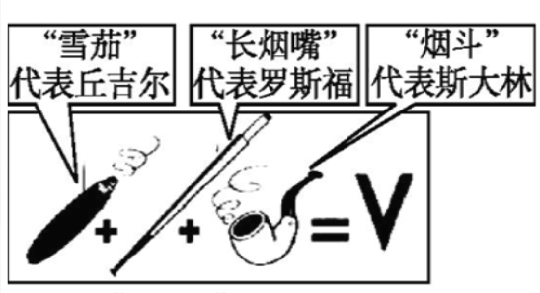
新课探究
探究
你能分析下图漫画的寓意吗？给我们什么启示？
寓意：丘吉尔、罗斯福与斯大林或英美苏三国结成反法西斯联盟（或英美苏三国联合反法西斯）。V的寓意：取得反法西斯战争的胜利。
启示：不同意识形态的国家可以合作；团结就是力量，团结起来就能保卫和平，制止战争。

Slide 10
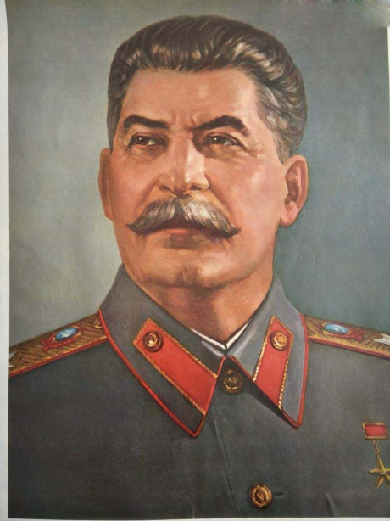
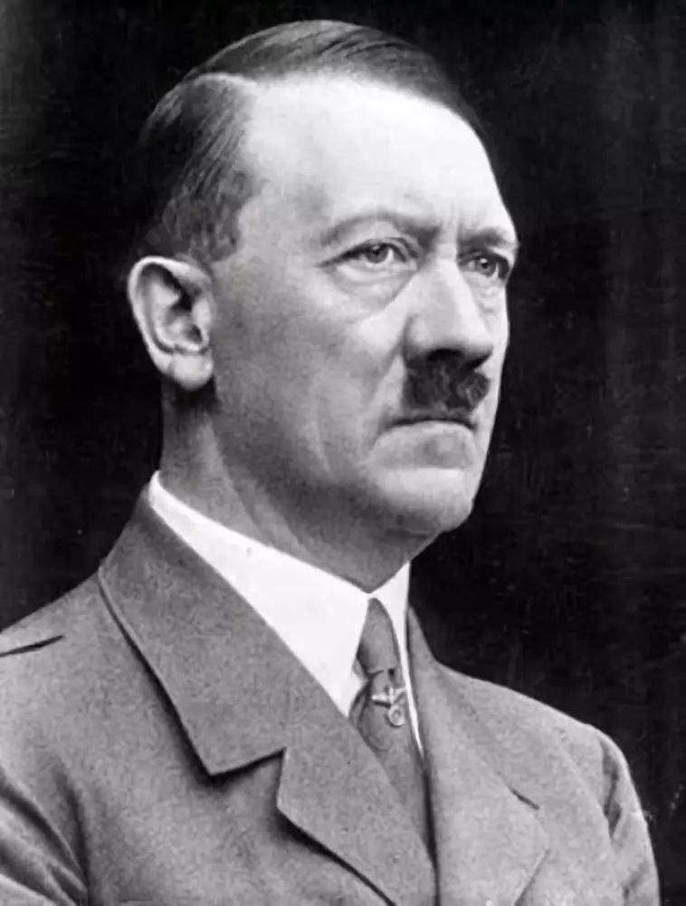
新课探究
二战的转折斯大林格勒保卫战
把斯大林格勒从地图上抹掉
—希特勒
誓死保卫祖国，绝不后退
—斯大林
斯大林格勒战役的时间：
1942年7月—1943年2月

Slide 11
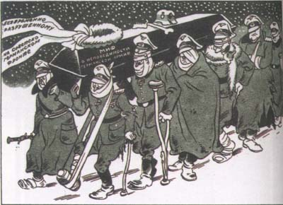
新课探究
葬礼:博克、古德里安、伦德施泰特等战败的德国高级将领，抬着上面写有“德军不可战胜的神话”的棺材，在寒冬的苏联大地上狼狈溃退。
思考
结合图片与材料，说一说斯大林格勒战役的意义。
①苏德战场转折点，也是二战的转折点;
②鼓舞了世界反法西斯人民的斗争，巩固和发展了反法西斯同盟。

Slide 12
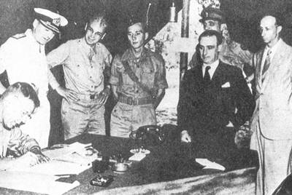
新课探究
意大利投降-1943年

Slide 13
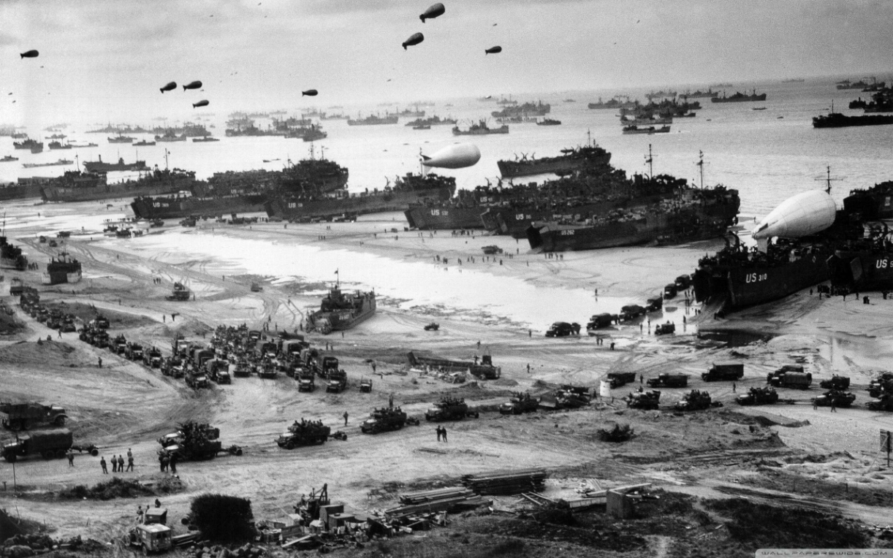
新课探究
欧洲第二战场开辟的标志-诺曼底登陆
时间：1944年6月
地点：法国诺曼底
军队：美英盟军
影响：
1.促使法国全境的解放。
2.有力的支援了苏军的反攻作战，使德国陷入了东西两线的夹击作战局面。

Slide 14
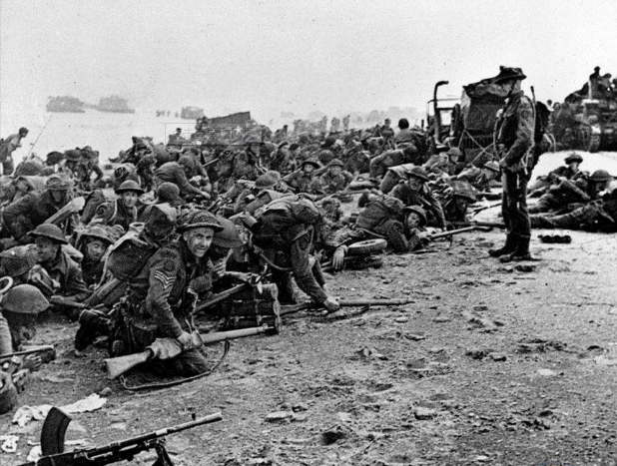
新课探究
美、英和加拿大等国盟军5个步兵师、3个空降师在法国诺曼底沿海登陆。此次登陆盟军集结兵力达287.6万人，6500艘战斗舰艇和运输船只，11000架作战飞机及2700架运输机。这是世界战争史上规模最大的两栖登陆战。

Slide 15
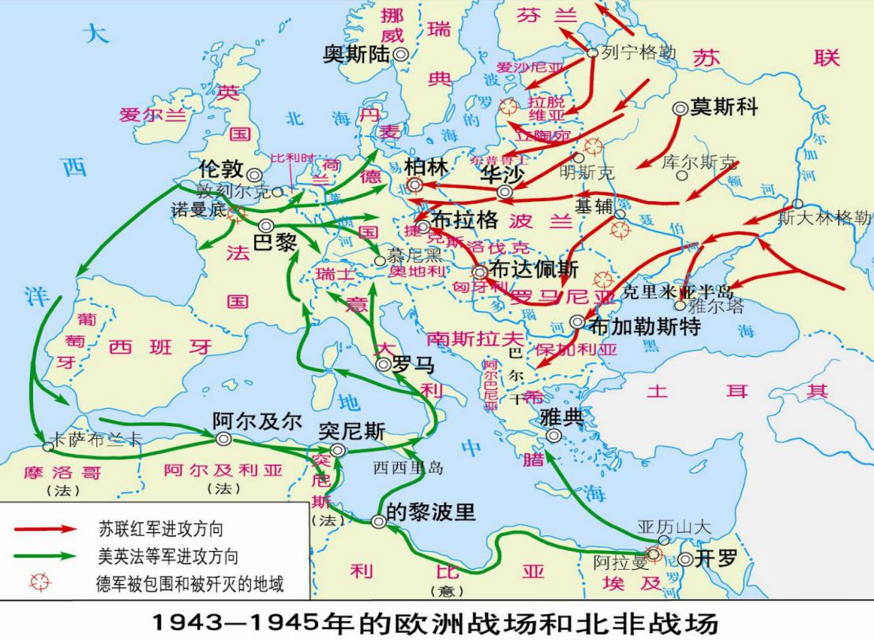
新课探究
开辟欧洲第二战场
诺曼底
1942.7~1943.2
1944.6~7
斯大林格勒
1943.9
1942.10~11
使德国处于东西两面夹击的局面。

Slide 16
新课探究
目标导学三：雅尔塔会议及战争结束
时间：
参加国：
背景：
1945年2月
美英苏
战争形势发生根本转变；
协调盟军行动，取得胜利。
内容：
①分区占领德国，彻底消灭德国法西斯主义；②决定战后成立联合国；③苏联承诺在欧洲战事结束后三个月内，参加对日作战。

Slide 17
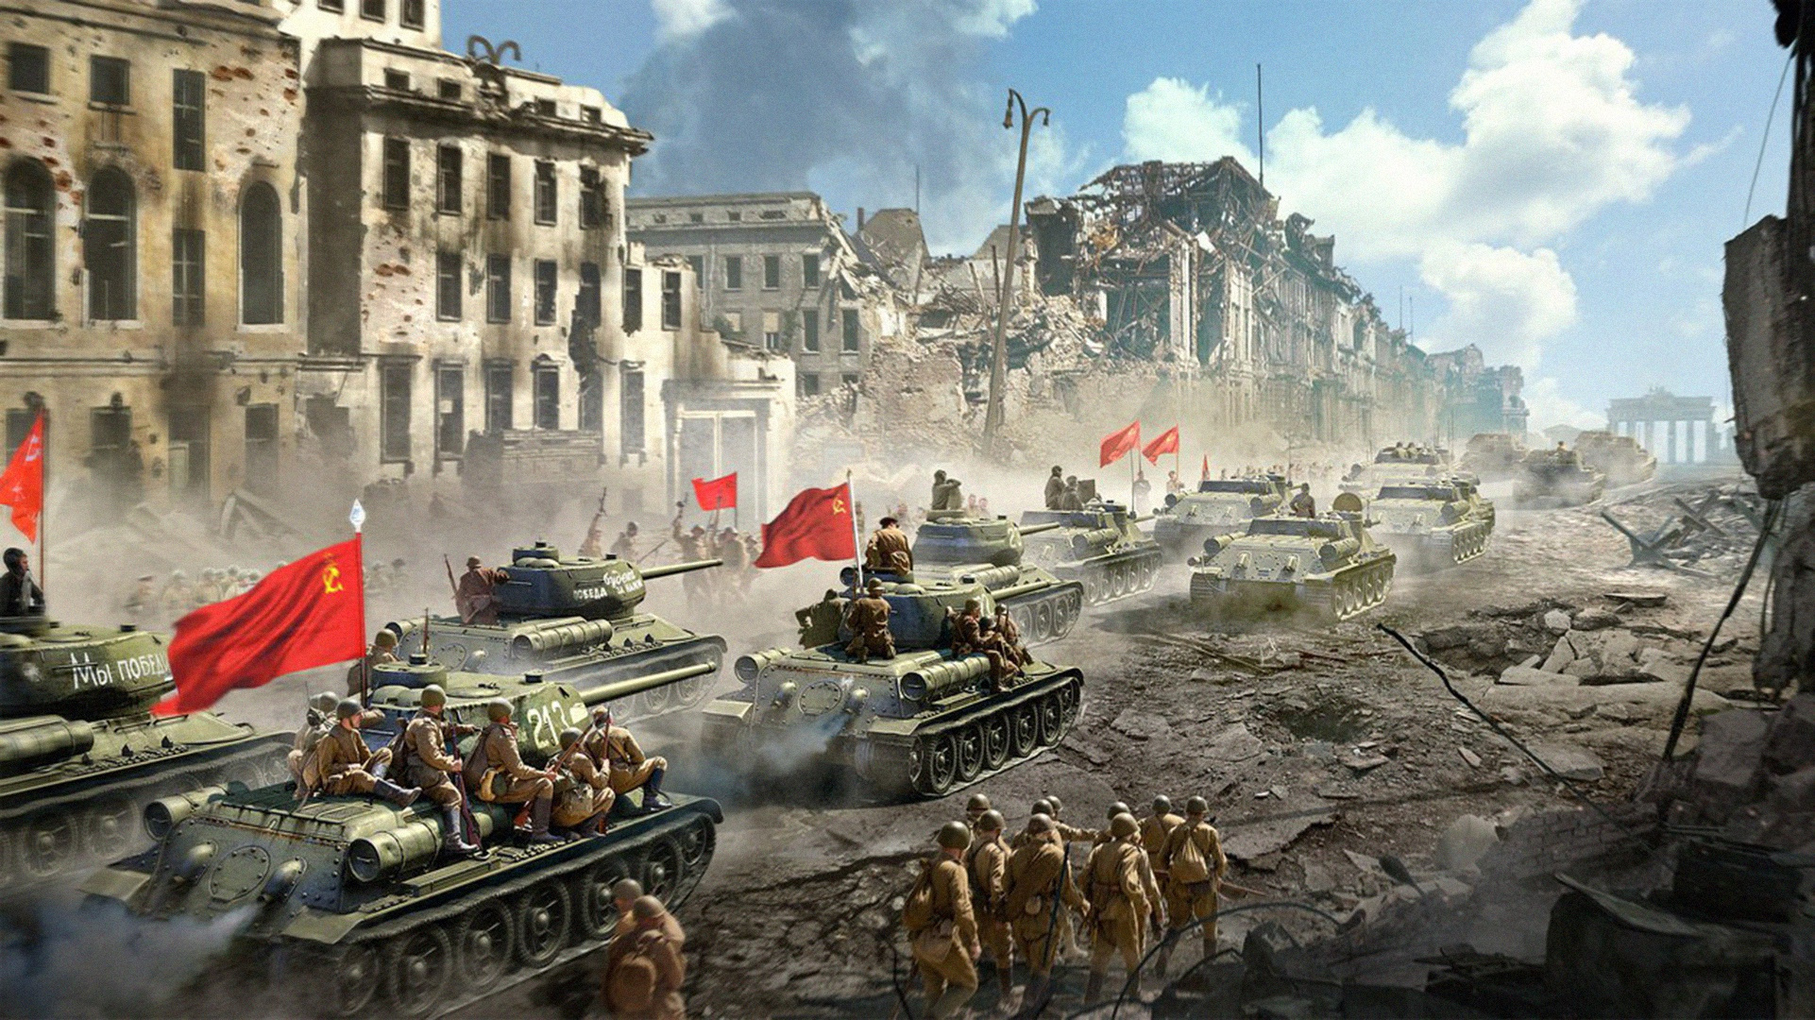
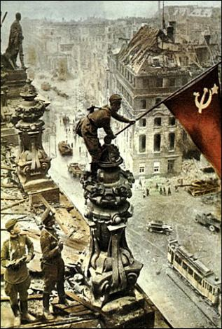
新课探究
二战欧洲战事结束-德国投降
1945年5月8日德国投降，第二次世界大战的欧洲战争结束

Slide 18
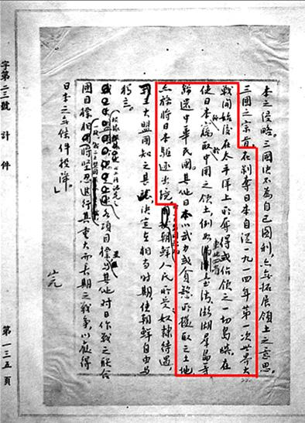
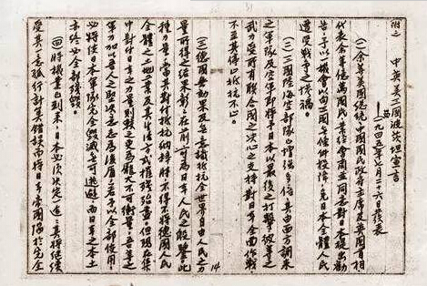
新课探究
开罗宣言
波茨坦公告
欧洲战场战争结束
苏美英1945年7月召开波茨坦会议，
中美英发表《波茨坦公告》，重申《开罗宣言》条件必须实施
日本还在垂死挣扎
中国战场抗日军队反攻

Slide 19
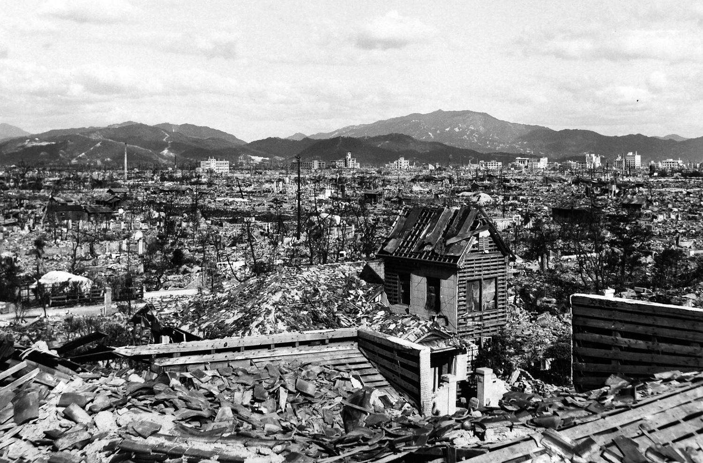
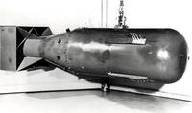
新课探究
加速二战结束的因素：
小男孩（Little Boy）是二战时美国在日本广岛投掷首枚原子弹
1、中国等亚洲人民展开了进攻。
2、美国在日本的广岛、长崎投下原子弹。
3、苏联出兵中国东北和朝鲜。

Slide 20
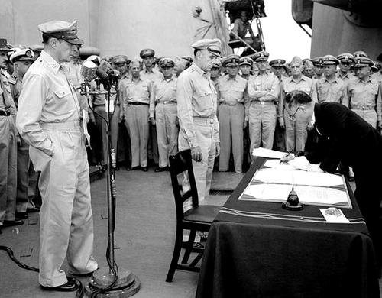
新课探究
1945年9月2日，日本签署投降书，二战结束
日本外相重光葵代表日本政府签署投降书

Slide 21
新课探究
热爱和平、反对战争
二战的历史启示
警惕法西斯主义、军国主义死灰
反对霸权主义和强权政治
加强国际合作，共同发展
国家间互相尊重，和平共处；

Slide 22
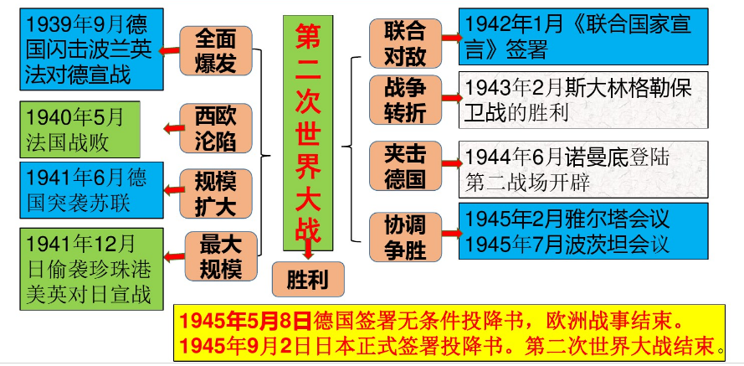
课堂小结

Slide 23
随堂训练
18-1
1.第二次世界大战中被打败的三个法西斯国家是
A.英法俄
B.德法俄
C.美英法
D.德日意
D

Slide 24
随堂训练
18-1
2.毛泽东说：“象希特勒这样的法西斯国家的军事生命是建立在进攻上面的，进攻一结束，它的生命也就完了”。二战中的哪次战役，直接证明毛泽东的论断
A.莫斯科战役
B.斯大林格勒战役
C.诺曼底战役
D.攻克柏林战役
B

